Slide 1
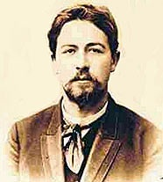
ЧЕХОВ
Антон Павлович -
писатель, врач, садовник
(1860-1904)

Slide 2
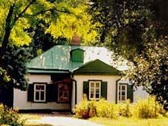
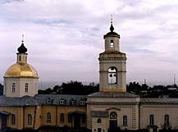
Семья Чеховых— вообще талантливая, давшая несколько писателей и художников.
Таганрог. Домик А. П. Чехова.
Таганрог. Никольская церковь.

Slide 3
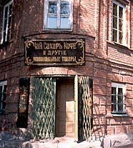
Семья. Учеба. Антоша Чехонте
Родился в многодетной семье купца третьей гильдии, владельца бакалейной лавки; учился в классической гимназии, одновременно помогая отцу в торговле. К гимназическим годам относятся первые литературные опыты Чехова — водевили, сцены, очерки, анекдоты и т. п.; некоторые из них он посылает в редакции столичных юмористических журналов.
В 1879 г. поступил на медицинский факультет Московского университета.
Таганрог. Музей «Лавка Чехова».

Slide 4
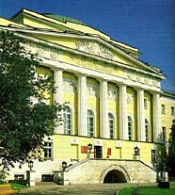
Чехов - писатель
После поступления на медицинский факультет Московского университета литературный труд становится для Чехова основным источником заработка: с этого времени его «юмористические мелочи» регулярно публикуются на страницах массовых иллюстрированных журналов под разнообразными псевдонимами (Антоша Чехонте, Человек без селезенки и др.).
Старое здание Московского университета на Моховой ул. 1817-1819. Архитектор
Д. И. Жилярди.

Slide 5
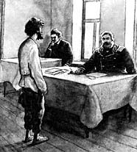
Чехов - писатель
Веселого в «юмористических» шаржах Чехонте очень мало: общий тон — мрачный и безнадежный. Перед нами развертывается ежедневная жизнь в всем трагизме своей мелочности, пустоты и бездушия. Отцы семейства, срывающие на близких всякого рода неприятности по службе и карточным проигрышам, взяточничество провинциальной администрации, интриги представителей интеллигентных профессий, скука семейной жизни, грубейший эгоизм «честных» людей в обращении с «продажными тварями» («Анюта», «Хористка»), безграничная тупость мужика («Злоумышленник»), полное вообще отсутствие нравственного чувства и стремления к идеалу — вот та картина, которая развертывается перед читателем «веселых» рассказов Чехонте.
Иллюстрация к рассказу А.П. Чехова «Злоумышленник». Художник Н.А. Пономарев.

Slide 6
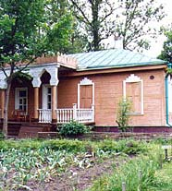
Чехов - врач
«Рад, что у меня есть медицина»
После окончания университета (1884) Чехов переезжает в село Мелихово Серпуховского уезда, где работает уездным врачом. С самого раннего утра перед его домом уже стояли бабы и дети и ждали от него врачебной помощи. Он выходил, выстукивал, выслушивал и никого не отпускал без лекарства...
Помимо этого приема у себя, установилась и практика вызова Чехова-врача к тяжелобольным, к больным, требующим срочной неотложной помощи, и т.д.
Мелихово — музей-усадьба А. П. Чехова.

Slide 7
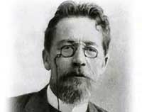
Чехов - врач
И врачебный прием крестьян, и выдача им лекарств производилась безвозмездно. Антон Павлович принимал больных с пяти утра до девяти, так что оставалось время и на сад, и на литературную работу.
Чехов никогда не говорил, что он хороший писатель, но неоднократно повторял: «Я — хороший врач».

Slide 8
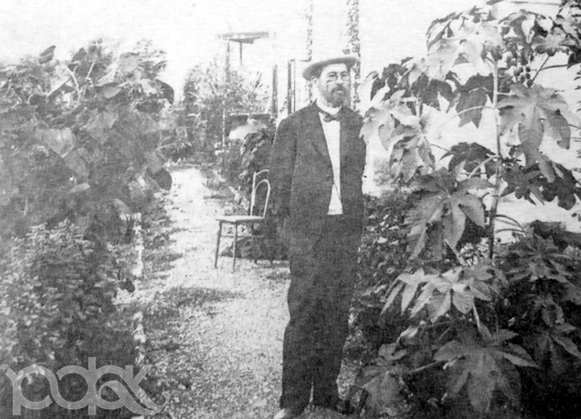
Чехов - садовник
Антон Павлович с удовольствием проводил время в саду - не как созерцатель, а, скорее, как создатель и заботливый отец - ведь сад был его детищем. «Многие видели, как он иногда по утрам, сидя на корточках, заботливо обмазывал серой стволы роз или выдергивал сорные травы из клумб.» - писал А.И. Куприн. Посадка и окопка деревьев, обрезка роз, внесение удобрений, полив, обвязка стволов на зиму - все это Чехов старался делать самостоятельно, но объем работ был достаточно велик. Помогал ему нанятый работник - сначала турок Мустафа, а после его ухода – Арсений.
Антон Павлович Чехов в саду

Slide 9
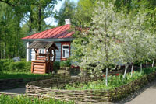
Чехов - садовник
Очень много работал Чехов с каталогами растений, постоянно выбирая новинки для своего сада, привлекая к этому родных. Великий писатель был также большим экспериментатором, а говоря современным языком, интродуктором. В письме В.М. Лаврову Чехов делился: «Посадил я камелии, но говорят, что они продержатся два-три года и потом зачахнут». Однако они зацвели дважды: в 1901 году и два года спустя.
С удовольствием Чехов давал советы по садоводству своим друзьям.
Сад в усадьбе А. П. Чехова

Slide 10
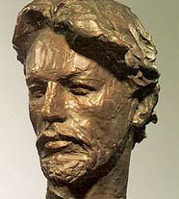
М. К. Аникушин. «Антон Павлович Чехов». Бронза. 1961 год. Третьяковская галерея.

